Slide 1

GESTIÓN DE LOS COSTOS DE CALIDAD EN PROCESO INDUSTRIAL ARROCERO
VI TALLER: DESARROLLO ENERGÉTICO E INDUSTRIAL SOSTENIBLE
Autores: Yitsy Medrano García¹, Fernando Marrero Delgado², Bismayda Gómez Avilés³

Slide 2
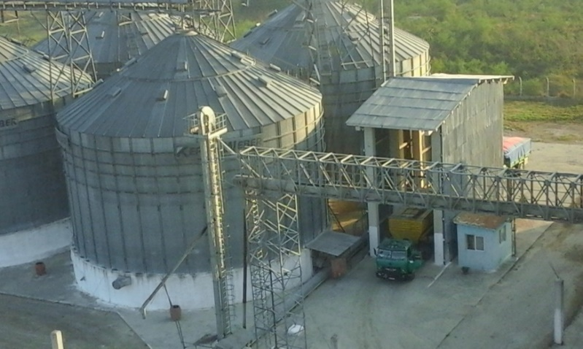
Introducción
una efectiva estimación y evaluación de costos de calidad asegura el aprovechamiento eficiente de las reservas productivas de un proceso industrial
lograr la certificación del Sistema de Gestión de la Calidad exige la identificación de costos de calidad en las etapas del proceso
propone una alternativa para el análisis de las relaciones entre características tecnológicas y su implicación en los costos de calidad

Slide 3
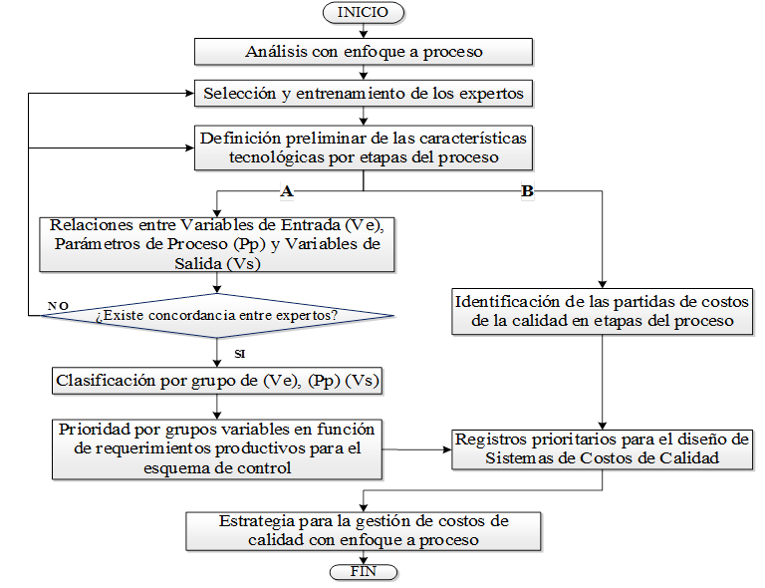
Materiales y métodos
Procedimiento para el análisis por etapas del proceso industrial arrocero para gestionar costos de calidad.
Gómez Avilés B, Marrero Delgado F, Gil Unday Z. Ordenamiento y clasificación de características tecnológicas en la Industria azucarera: Concepción cliente-proveedor en un proceso industrial
Gómez Avilés B, Plaza Macías B, Rodríguez Urquiza Y, Pascual Yoanni S. Procedimiento para implementación del sistema de costos de la calidad en empresa cárnica cubana.

Slide 4
Materiales y métodos
Procedimiento para el análisis por etapas del proceso industrial arrocero para gestionar costos de calidad.
criterios de la literatura científica especializada y manuales de operación de la industria

Slide 5
Materiales y métodos
Procedimiento para el análisis por etapas del proceso industrial arrocero para gestionar costos de calidad.
VE_{i} | Grado de la relación (VE_{i}- Pp_{j}) y (VE_{i}- VS_{j}) Etapa: n
 | Pp_{j} |  | Pp_{n} | VS_{j} |  | VS_{p}
VE₁ | R_{ij} |  |  | R_{ij}
. . | . . |  | . .
VE_{m}
VE_{i} | Grado de la relación (VE_{i}- Pp_{j}) y (VE_{i}- VS_{j}) Etapa: 2
 | Pp_{j} |  | Pp_{n} | VS_{j} |  | VS_{p}
VE₁ | R_{ij} |  |  | R_{ij}
. . | . . |  | . .
VE_{m}
VE_{i} | Grado de la relación (VE_{i}- Pp_{j}) y (VE_{i}- VS_{j}) Etapa: 1
 | Pp_{j} |  | Pp_{n} | VS_{j} |  | VS_{p}
VE₁ | R_{ij} |  |  | R_{ij}
. . | . . |  | . .
VE_{m}

Slide 6
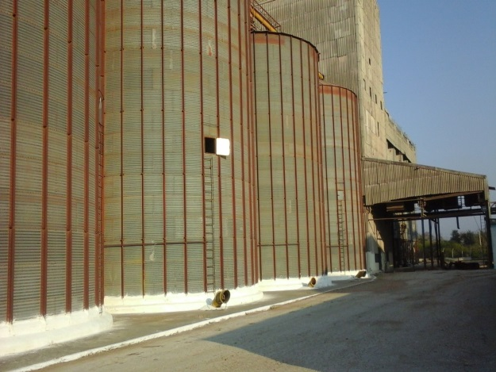
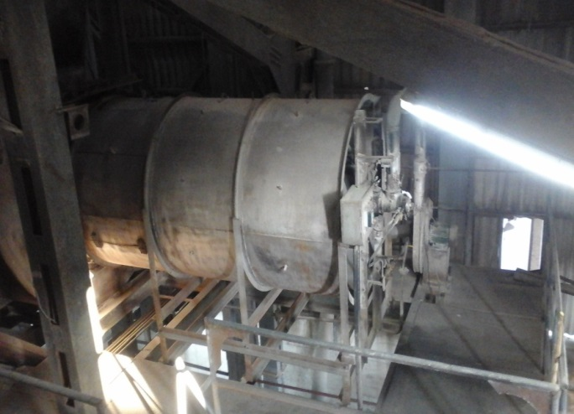
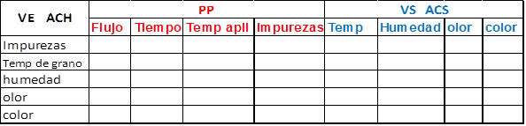
Procedimiento
Resultados
Molinado
Secado

Slide 7
Procedimiento
Resultados
Grupos de clasificación de V_{e} respecto a P_{p} y V_{s} en la etapa Secado.

Slide 8
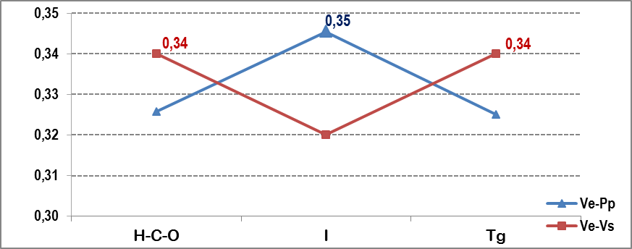
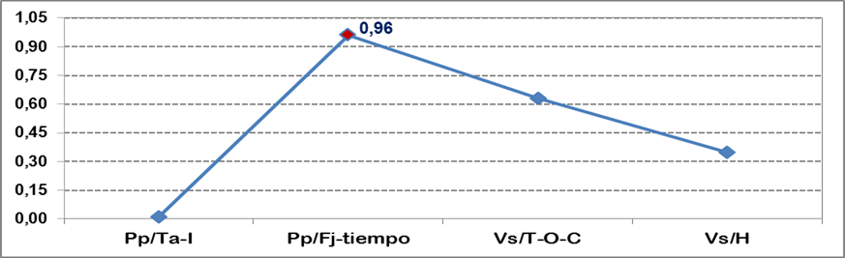
Procedimiento
Resultados

Slide 9
Procedimiento
Resultados
Grupos de clasificación de V_{e} respecto a P_{p} y V_{s} en la etapa Molinado.

Slide 10
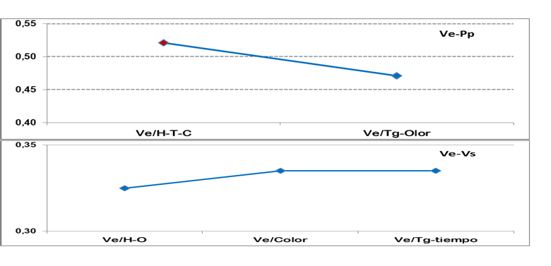
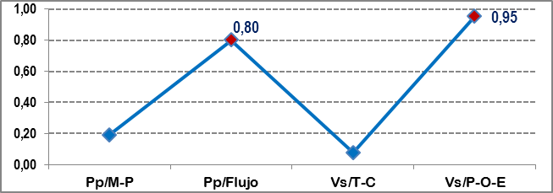
Procedimiento
Resultados

Slide 11
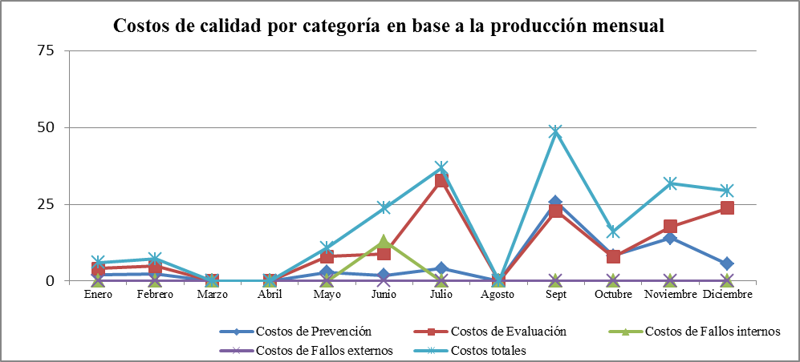
Procedimiento
Resultados

Slide 12
Procedimiento
Resultados
La definición se realiza a partir de las prioridades del esquema de control desarrollado en la investigación:
para los grupos de V_{e}-V_{s} ; estimaciones de cómo se comportan y las incidencias en las V_{s}.
al establecer las relaciones entre V_{e}-P_{p}, donde
costos de prevención, costos de evaluación y
posibles fallos internos.
- V_{e}-P_{p} y el cumplimiento de los requisitos V_{e}-V_{s}.

Slide 13
Procedimiento
Resultados
Atacar los costos de fallos internos
Invertir en actividades de prevención
Reducir costos de evaluación
Evaluar y reorientar esfuerzos de prevención para conseguir mejoras

Slide 14
Conclusiones
1. La concepción del procedimiento en el análisis por etapas del proceso industrial arrocero para gestionar costos de calidad, establece relaciones entre las características tecnológicas. Al otorgar prioridades por grupos de variables, proporciona esquemas de control que promueve mejoras en el desempeño del proceso con registros oportunos en el sistema de costos de calidad.
2. En la implementación del procedimiento se obtuvo el esquema de control por grupos de clasificación prioritarios en el procesamiento industrial del arroz.
3. El proceso industrial arrocero estudiado, es importante los componentes (materia prima) . En el estudio se evidencia una concepción efectiva al respecto, pues el control establece los mayores pesos asignados a la matriz de relación V_{e}-P_{p}.

Slide 15
GRACIAS

